Slide 1
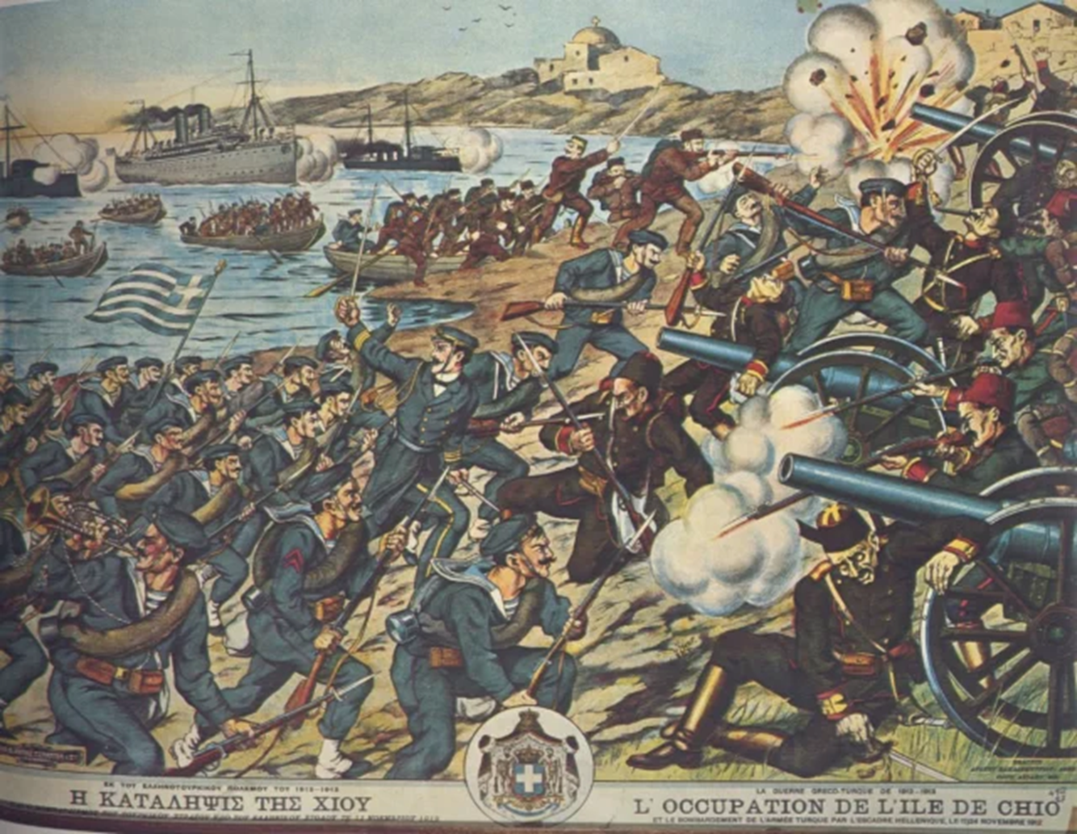
Οι Βαλκανικοί πόλεμοι (1912-1913)

Slide 2
"Το Κίνημα των Νεότουρκων και οι Επιπτώσεις του"
Μιλήσαμε σε προηγούμενο μάθημα για την εμφάνιση του κινήματος των Νεότουρκων.
Μετά την επικράτηση τους κύριος στόχος τους ο πλήρης εκτουρκισμός της Οθωμανικής Αυτοκρατορίας.
Έτσι ξεκίνησαν εκδιώξεις χριστιανικών πληθυσμών Ελλήνων, Σέρβων και Βουλγάρων.
Οι πληθυσμοί αυτοί έπρεπε να προστατέψουν τους ομοεθνείς τους, αλλά και να διεκδικήσουν τα εδάφη που διέμεναν.
https://www.alamy.com/young-turk-revolution-liberty-equality-fraternity-1908-private-collection-image621682382.html?imageid=476DA961-1F66-4343-95CA-706B5D489F1A&p=842179&pn=1&searchId=53aee64895e715ddd7d7c6d4c8828558&searchtype=0

Slide 3
"Οι Μεγάλες Δυνάμεις και οι Γεωπολιτικές Επιδιώξεις τους"
Η Γερμανία ανέπτυξε στενές οικονομικές σχέσεις με την Οθωμανική Αυτοκρατορία.
Η Ιταλία, με οικονομικά κίνητρα, επιτέθηκε στη Λιβύη και κατέλαβε τα Δωδεκάνησα.
Η Αυστροουγγαρία προσάρτησε τη Βοσνία-Ερζεγοβίνη στα εδάφη της μετά το Συνέδριο του Βερολίνου.
https://www.reddit.com/r/mapporncirclejerk/comments/pqmigg/map_of_europe_in_1913_if_wwi_never_happened/

Slide 4
"Η Βαλκανική Συμμαχία του 1912"
Ο Βενιζέλος κράτησε αρχικά κατευναστική στάση απέναντι στις προκλήσεις των Νεότουρκων.
Επισήμανε την επικείμενη πολεμική σύγκρουση.
Ακολούθησε πολιτική βαλκανικής συνεννόησης.
Την άνοιξη του 1912 υπεγράφη συνθήκη συμμαχίας μεταξύ Ελλάδας, Σερβίας, Βουλγαρίας και Μαυροβουνίου.
https://users.sch.gr/ipap/Ellinikos_Politismos/Istoria_c/c-06-29.htm#1-4

Slide 5
Α' βαλκανικός πόλεμος (Οκτώβριος 1912- Μάιος 1913)
Οι Βαλκάνιοι σύμμαχοι απαίτησαν από τον σουλτάνο σεβασμό στα δικαιώματα των χριστιανικών εθνοτήτων.
Ο σουλτάνος έδειξε απροθυμία.
Η αφορμή για πολεμική σύγκρουση δόθηκε.

Slide 6
Πρώτος Βαλκανικός Πόλεμος.
Ο ελληνικός στρατός με αρχιστράτηγο τον διάδοχο Κωνσταντίνο προελαύνει στη μακεδονία καταλαμβάνοντας πολλές περιοχές.
Οι Σέρβοι κατέλαβαν τα Σκόπια, το Μοναστήρι και έφτασαν μέχρι το Δυρράχιο.
Οι Βούλγαροι κατέλαβαν τη Δ. Θράκη και την Α. Μακεδονία και κατευθύνονται προς την Θεσσαλονίκη.
https://www.benaki.org/index.php?option=com_collectionitems&view=collectionitem&id=138454&lang=el

Slide 7
Η Κατάληψη της Θεσσαλονίκης και της Ηπείρου
Ο Βενιζέλος διέταξε τον διάδοχο Κωνσταντίνο να κινηθεί ταχύτατα προς την Θεσσαλονίκη.
Στις 26 Οκτωβρίου 1912 ο στρατός μπαίνει στην πόλη.
Εκεί πήγε και ο βασιλιάς Γεώργιος.
Στη συνέχεια καταλήφθηκαν τα Ιωάννινα και εξασφαλίστηκε ο έλεγχος της Ηπείρου.
https://www.thessmemory.gr/%ce%b5%ce%b9%ce%ba%ce%bf%cf%83%cf%84%ce%bf%cf%83-%ce%b1%ce%b9%cf%89%ce%bd%ce%b1%cf%83/%ce%b7-%cf%80%ce%b1%cf%81%ce%ac%ce%b4%ce%bf%cf%83%ce%b7-%cf%84%ce%b7%cf%82-%ce%b8%ce%b5%cf%83%cf%83%ce%b1%ce%bb%ce%bf%ce%bd%ce%af%ce%ba%ce%b7%cf%82-%cf%83%cf%84%ce%bf%ce%bd-%ce%b5%ce%bb%ce%bb%ce%b7/

Slide 8
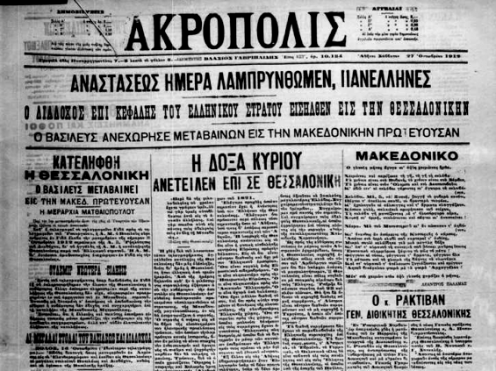

Slide 9
Ο Ρόλος του Ελληνικού Στόλου στον Α’ Βαλκανικό Πόλεμο
Παράλληλα ο ελληνικός στόλος με επικεφαλή τον ναύαρχο Παύλο Κουντουριώτη, εγκλωβίζει τον τουρκικό στόλο στα Στενά και θέτει υπό τον έλεγχο του τα νησιά του Β. και Α. Αιγαίου.
https://www.pemptousia.gr/2023/12/i-navmachia-tis-ellis/

Slide 10
Η Συνθήκη του Λονδίνου (1913)
Η συνθήκη του Λονδίνου τερματίζει τον Α' Βαλκανικό πολεμο.
Η Οθωμανική Αυτοκρατορία εγκαταλείπει όλα τα ευρωπαϊκά-βαλκανικά εδάφη.
Οι Μεγ. Δυνάμεις θα αποφάσιζαν το μέλλον των νησιών του Β. και Α. Αιγαίου, του Αγίου Όρους και της Αλβανίας.
Η Αλβανία αναγνωρίστηκε ανεξάρτητο κράτος.
Τα Δωδεκάνησα παραμένουν στους Ιταλούς.
https://www.in.gr/2022/05/30/stories/synthiki-eirinis-londinou-episimi-liksi-tou-valkanikou-polemou/

Slide 11
Η Δολοφονία του Βασιλιά Γεωργίου Α'
Γεγονός: Δολοφονήθηκε το 1913 στη Θεσσαλονίκη.
Πιθανές αιτίες: Υπόνοιες ότι η Γερμανία επιθυμούσε να ανεβάσει στο θρόνο τον γερμανόφιλο Κωνσταντίνο, διάδοχο του ελληνικού κράτους.
Αποτέλεσμα: Ο Κωνσταντίνος ανεβαίνει στο θρόνο, ενισχύοντας τη γερμανική επιρροή στην Ελλάδα.
https://el.wikipedia.org/wiki/%CE%94%CE%BF%CE%BB%CE%BF%CF%86%CE%BF%CE%BD%CE%AF%CE%B1_%CF%84%CE%BF%CF%85_%CE%93%CE%B5%CF%89%CF%81%CE%B3%CE%AF%CE%BF%CF%85_%CE%91%27_%CF%84%CE%B7%CF%82_%CE%95%CE%BB%CE%BB%CE%AC%CE%B4%CE%B1%CF%82#/media/%CE%91%CF%81%CF%87%CE%B5%CE%AF%CE%BF:Assassination_of_George_I_of_Greece,_1913.png

Slide 12
Β' Βαλκανικός Πόλεμος (1913)
Εκκρεμότητα της Μακεδονίας: Η Συνθήκη του Λονδίνου δεν επιλύει το ζήτημα της περιοχής.
Διεκδικήσεις: Η Μακεδονία ελέγχεται από τον ελληνικό στρατό, αλλά διεκδικείται από τη Βουλγαρία και τη Σερβία.
Συμμαχίες: Η Ελλάδα συμμαχεί με τη Σερβία εναντίον της Βουλγαρίας.
Έναρξη του πολέμου: Τον Ιούνιο του 1913, η Βουλγαρία επιτίθεται σε Ελλάδα και Σερβία, ξεκινώντας τον πόλεμο.
https://greeceparadise.gr/b-valkanikos-polemos-a/

Slide 13
Β' Βαλκανικός Πόλεμος: Στρατιωτικές Επιχειρήσεις
Ελλάδα: Ο ελληνικός στρατός κατέλαβε την Ανατολική Μακεδονία και Δυτική Θράκη, φτάνοντας ως την Αλεξανδρούπολη.
Σερβία: Οι Σέρβοι κατέλαβαν εδάφη στη Δυτική Μακεδονία.
Ρουμανία: Οι Ρουμάνοι εισέβαλαν στη Βουλγαρία και έφτασαν κοντά στη Σόφια.
Οθωμανική Αυτοκρατορία: Οι Τούρκοι ανακατέλαβαν την Ανδριανούπολη.

